Slide 1

고전음악의 이해

Slide 2
음악과 철학

Slide 3

베토벤 <교향곡 9번> “합창” 4악장
피날레 악장(4악장)의 철학적 메시지
- 기악 장르인 교향곡에 성악성부 첨가
- 쉴러의 시 <환희에 붙임>을 가사로 취함
- 인류애, 형제애 노래
환희의 주제
인류의 하나됨을 추구하는 철학적 아이디어의 음악적 형상화
감상 : 베토벤, <교향곡 제9번> 4악장

Slide 4
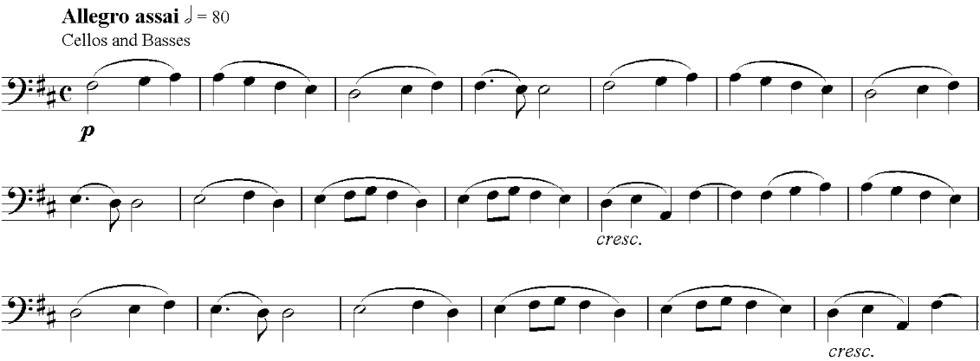
환희의 주제

Slide 5
슈만 <카니발>(Carnaval) 중 제5곡, 제6곡
슈만(R. Schumann)
- 작곡가 뿐 아니라 음악 평론가로 활동
음악에 철학적 은유 포함시킴
음악 평론에서 가상의 인물들을 설정하고 그 필명들을 통해 음악에 대한
철학적 논쟁을 벌임으로써 자신의 음악적 견해 표명
- 플로레스탄(Florestan) : 성급하고 충동적 인물
- 오이제비우스(Eusebius) : 조용하고 몽상적 인물
피아노 모음곡 <카니발>에 특정 인물들에 대한 묘사 나타남
감상: <카니발> 중 제5곡 오이제비우스 / 제6곡 플로레스탄

Slide 6
프로그램음악(program music)과 절대음악(absolute music)
19세기 중반 프로그램 음악 vs 절대 음악 논쟁
프로그램 음악
- 교향곡이라는 장르를 “관념적 예술작품”으로 인식하기 시작하면서 형성
- 시, 소설 등의 문학을 소재로 하거나 표제 혹은 작품 해설 등의 음악
외적 요소를 첨가한 기악 음악을 일컬음
- 음악 외적 요소를 통해 작품이 표현하고자 하는 감정, 분위기, 정서,
관념 등을 환기할 수 있다고 믿음
절대 음악
- 음악 외적 요소가 첨가되지 않은 순수 기악음악
- 음악의 본질은 음악 그 자체에 있다는 견해에 기초함
교향곡 vs 교향시

Slide 7
리스트의 교향시(symphonic poem)
교향시
- 리스트(F. Liszt) 가 창안함
- 단 악장의 오케스트라 곡, 프로그램 음악의 대표적 장르
- 교향시의 형식 구조는 프로그램에 의해 진행되는 사건과 줄거리에 따름
리스트의 교향시 <전주곡>(Les Prélude)
- 라마르틴느의 <시적 명상>에 나오는 구절을 프로그램으로 사용
“우리의 삶이란 단지 죽을 때에야 비로소 처음 엄숙하게 연주되는
미지의 노래를 위한 전주곡이 아닐까”
- 사랑과 고뇌, 동경이 교차하는 우리 인생 전체를 죽음 이후에 시작되는
또 다른 세계를 위한 전주곡이라는 리스트의 철학적 입장 제시
- 단 악장, 6개의 프로그램으로 이루어짐

Slide 8
리스트 교향시 <전주곡>의 프로그램
프롤로그
젊은 시절의 사랑
인생의 고뇌와 갈등
목가적인 즐거움
전쟁과 승리
에필로그

Slide 9
슈트라우스 <차라투스트라는 이렇게 말했다>
단 악장의 교향시
니체의 초인(독: übermensch, 영: superman)에 대한 산문시를 음악화 한
작품
초인적인 삶 - 한 인간이 종교적, 과학적 단계를 거쳐 초인으로 향하는
과정을 음악적으로 표현
스탠리 큐브릭 감독의 영화 <2001 스페이스 오디세이>의 주제곡으로
사용

Slide 10
<차라투스트라는 이렇게 말했다>의 프로그램
전주곡(Prelude)
저 세상 사람에 대하여
위대한 동경에 대하여
행복과 불행에 대하여
죽음의 노래
학문에 대하여
평온한 자
춤의 노래
몽유병자의 노래

Slide 11
말러 <교향곡 제8번>
교향곡 제8번 “천인 교향곡”
- 교향곡의 형식과 규모를 극한까지 확장
- 거대한 규모의 오케스트라, 소년 합창단 외 두 개의 합창단 필요
- 각 악장 대신 제1부와 제2부로 나뉨
- 상반된 철학적 사고 한 작품에 결집
제1부 기독교적 믿음을 노래, 제2부 괴테의 <파우스트>에 기초한
인류를 통한 구원 노래

Slide 12
<다음 주 수업을 위한 과제>
오늘 공부한 프로그램 음악 vs 절대 음악과 관련하여 아래
링크된 음악을 감상해 보고, 감상 소감을 적어오세요.
1) 무소르그스키, <전람회의 그림>
2) 림스키-코르사코프, <세헤라자데>
3) 스메타나, <나의조국> 중 “몰다우”

